Slide 1

Comparación de modelos de machine learning y deep learning en la predicción de la salud a partir de determinantes de salud
Autora:
Jorgina Garrido Casas
Julio 2021
Proyecto Machine Learning
The Bridge

Slide 2

Índice:
Introducción
Objetivo
Hipótesis
Fuente de información. Base de datos utilizada
Variables utilizadas
Data Mining
Proceso de identificación del mejor modelo de ML
Resultados
Conclusiones
Futuros análisis de interés

Slide 3
Salud percibida como medida de salud
La salud percibida: evaluación que los individuos realizan de su estado de salud.
La pregunta que se realiza en la ENS fue formulada siguiendo las recomendaciones de la 2ª Conferencia de la OMS para lograr métodos e instrumentos comunes para las encuestas de salud (Conferencia de Voorburg 1990):
Considera que su salud en general es: Muy buena / Buena / Regular / Mala / Muy mala
Está condicionada tanto por el estado mental como el somático.
Una situación de mala salud percibida se relaciona con una menor esperanza de vida.

Slide 4
Algunos estudios sobre salud percibida
M.C. Pérez-Fuentes , M.M. Molero, I. Mercader, F.J. Soler Flores, A. Barragán, Y. Calzadilla y J.J. Gázquez. (2015). Salud percibida y salud real: prevalencia en las personas mayores de 60 años. Enfermería Universitaria, 12(2):56-62
El número de enfermedades, la edad y el género son variables que explican una cuarta parte de la variable subjetiva salud percibida, por tanto ofrecen indicios de poder ser utilizadas en la planificación de políticas sanitarias.
A. C. Stein , O. Molinero, A. Salguero , M. C. R. Correa, S. Márquez. (2013). Actividad física y salud percibida en pacientes con enfermedad coronaria. Cuadernos de psicología del deporte, vol. 14, 1, 109-116.
Los resultados obtenidos pusieron de manifiesto que la práctica de actividad física se asociaba en pacientes con enfermedad coronaria a una mejora en las distintas escalas del Cuestionario de Salud SF-36 y en la Escala de Depresión Geriátrica, confirmando su importancia para el mantenimiento de la calidad de vida relacionada con la salud en estos pacientes.
Castro-Vázquez, Ángel; Espinosa-Gutiérrez, Irene; Rodríguez-Contreras, Patricia; Santos-Iglesias, Pablo. (2007). Relación entre el estado de salud percibido e indicadores de salud en la población española International Journal of Clinical and Health Psychology, vol. 7, núm. 3, 2007, pp. 883-898
Es posible que esta relación esté mediada por otro tipo de variables como características de personalidad o aspectos sociodemográficos, lo que hace que el estado de salud percibido no sea un buen indicador para asignar políticas sanitarias.

Slide 5

Objetivo, hipótesis, fuente de información
Objetivo
Identificar el mejor modelo de machine learning y deep learning para predecir la salud (salud percibida) a partir de determinantes de salud
Hipótesis
Los modelos de clasificación presentarán mejor precisión en la predicción de la salud a partir de variables categóricas referentes a determinantes de salud
Fuente de información
Encuesta nacional de salud. 2017
Muestra adultos (mayores de 15 años): 23.089 personas encuestada
Variables de determinantes de salud medidas preventivas y sociodemográficas: 51

Slide 6
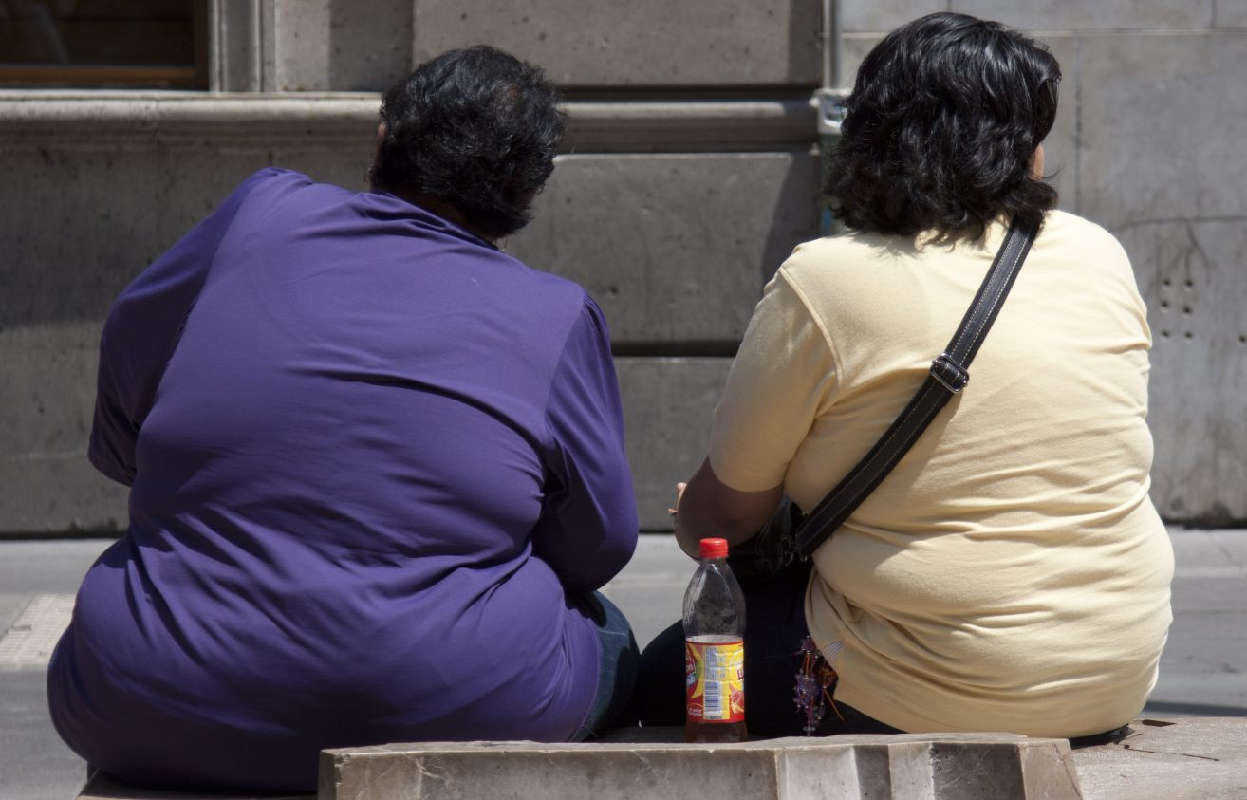
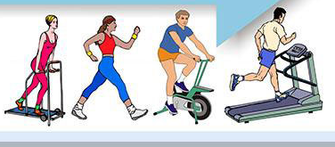
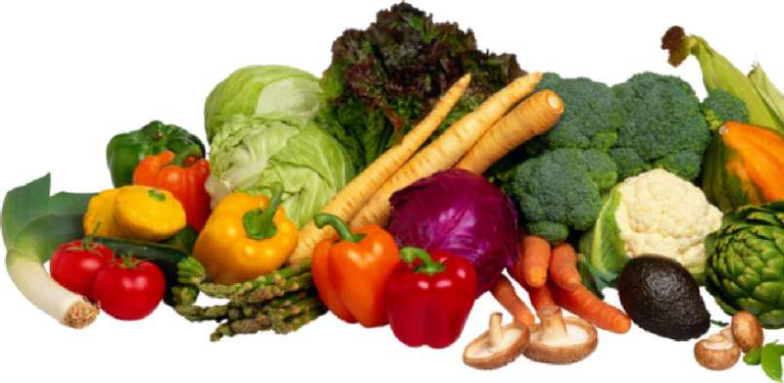

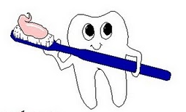
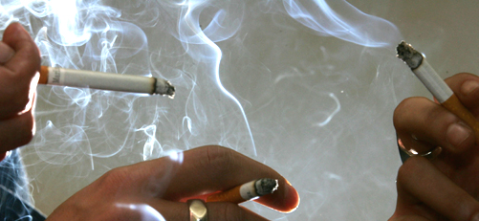
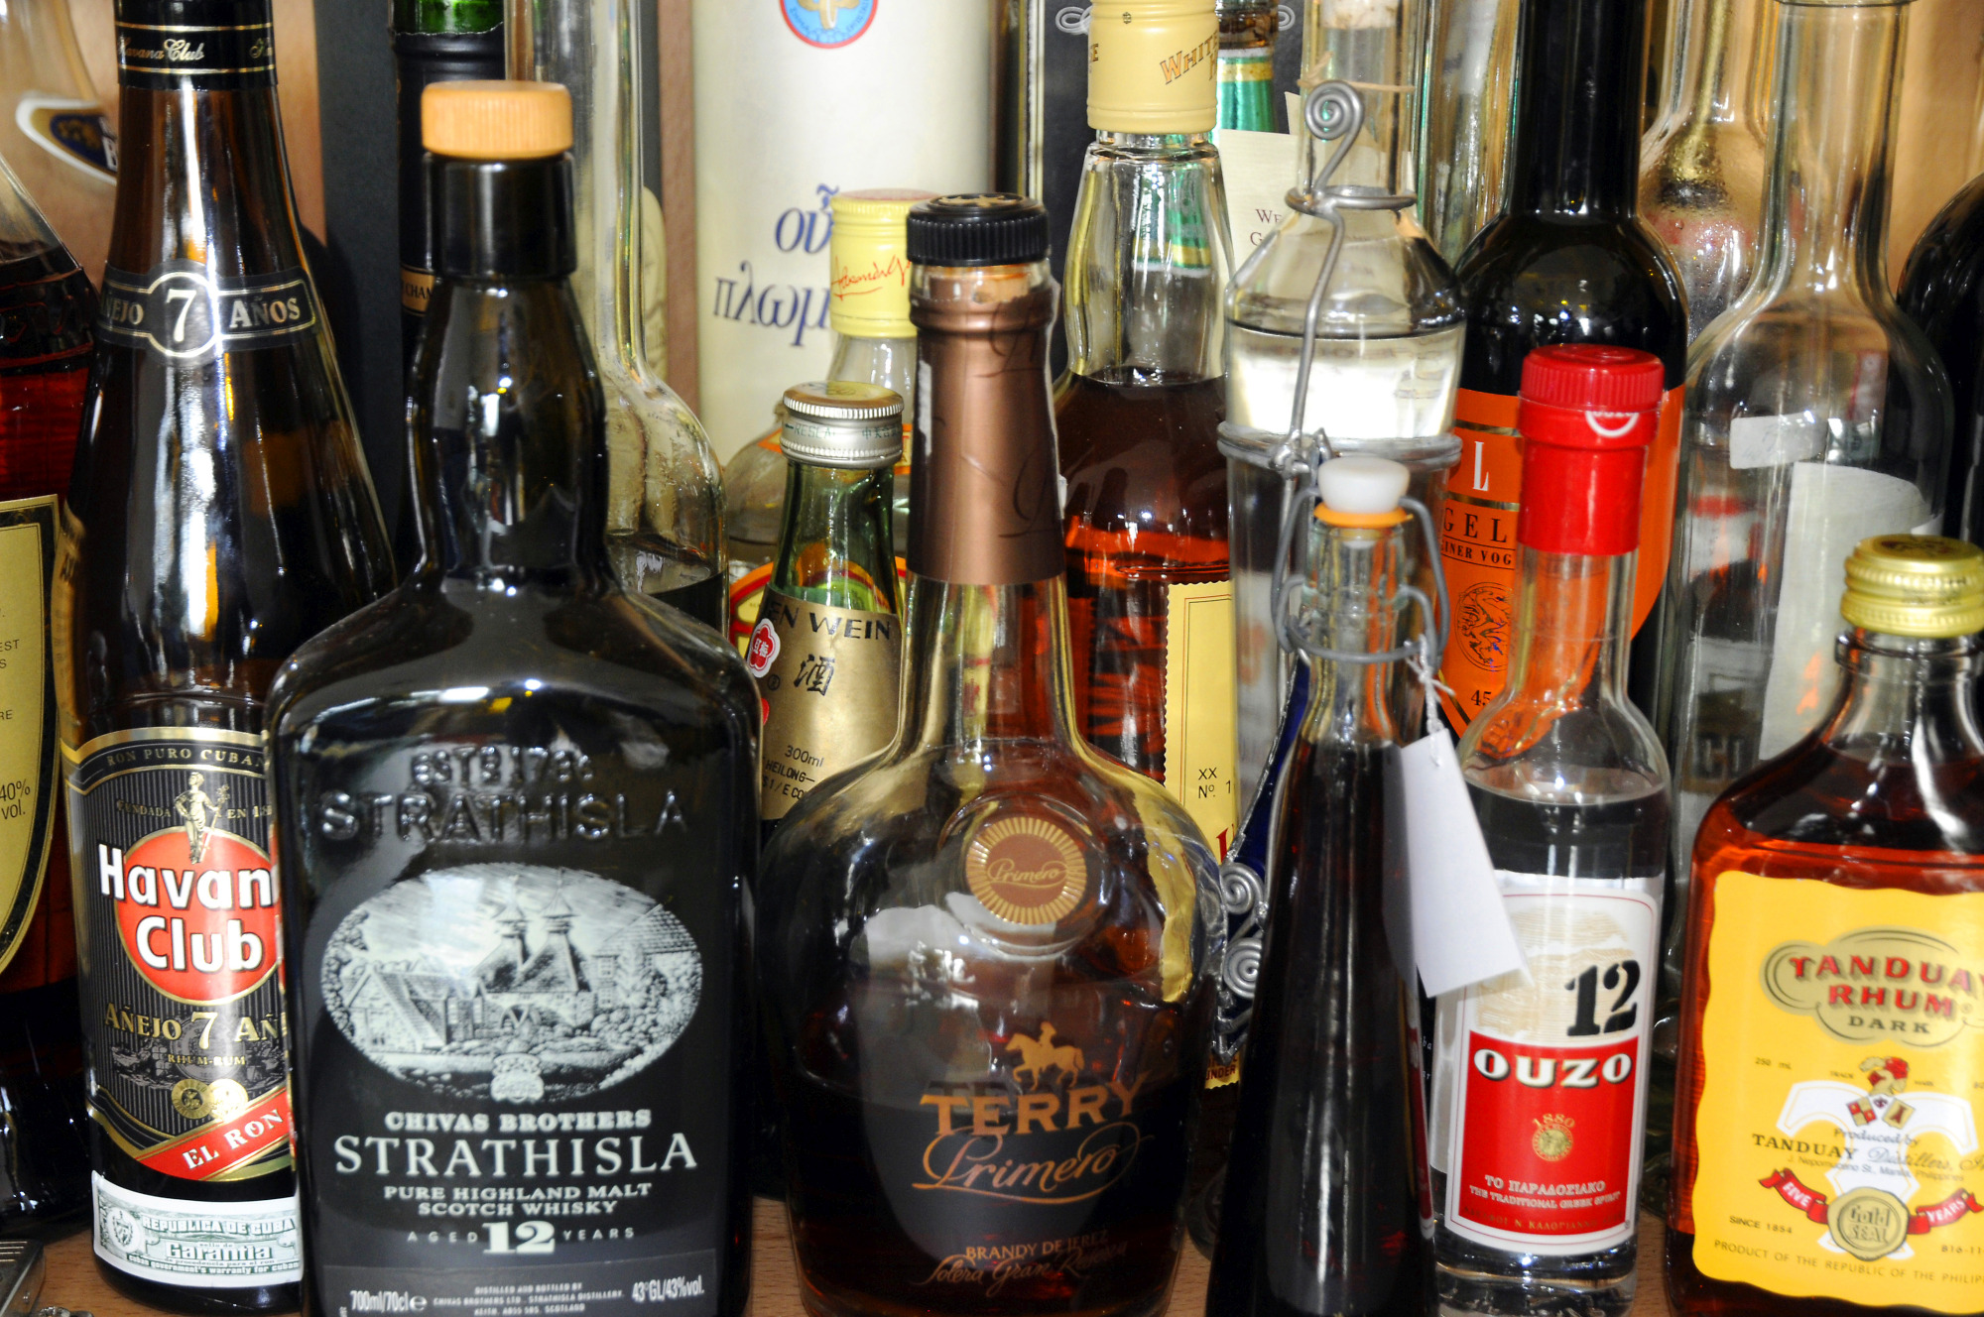
Variables utilizadas
Prácticas preventivas
Sociodemográficas
Vacunación de la gripe
Toma de tensión arterial por un profesional sanitario
Medición del nivel de colesterol en sangre
Medición del nivel de azúcar en sangre por un profesional sanitario
Prueba de sangre oculta en heces
Colonoscopia
CCAA
Sexo
Edad
Estado civil
Nacionalidad
Actividad económica
Nivel de estudios
Clase social basada en la ocupación
Determinantes de salud
Características físicas
Actividad física
Alimentación
Apoyo afectivo y personal
Higiene dental
Consumo de tabaco
Consumo de alcohol

Slide 7

Data mining
Missing: “No sabe”, “No contesta”
Menos del 10%:
- Variables categóricas: se sustituyen por la moda
- Variables numéricas: se sustituyen por la mediana
Duplicados: 0
Outliers.- Se mantuvieron y se tuvo en cuenta posteriormente en el entrenamiento de modelos
Colinealidad.- Se eliminaron las variables entre las que existía colinealidad (Pearson >=.40)
Categorización de variables numéricas: Edad y peso(kg)

Slide 8
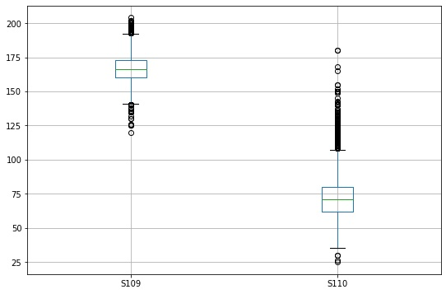
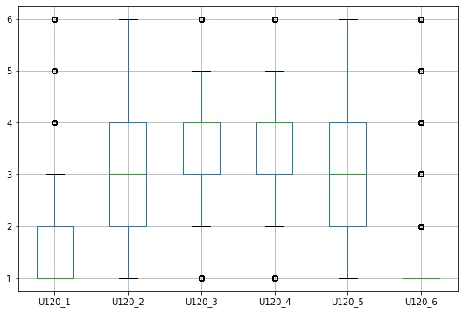
Outliers
S109: Altura
S110: Peso
U120_1: Frecuencia de consumo de fruta fresca
U120_2: Frecuencia de consumo de carne
U120_3: Frecuencia de consumo de huevos
U120_4: Frecuencia de consumo de pescado
U120_5: Frecuencia de consumo de pasta, arroz, patatas
U120_6: Frecuencia de consumo de pan, cereales

Slide 9
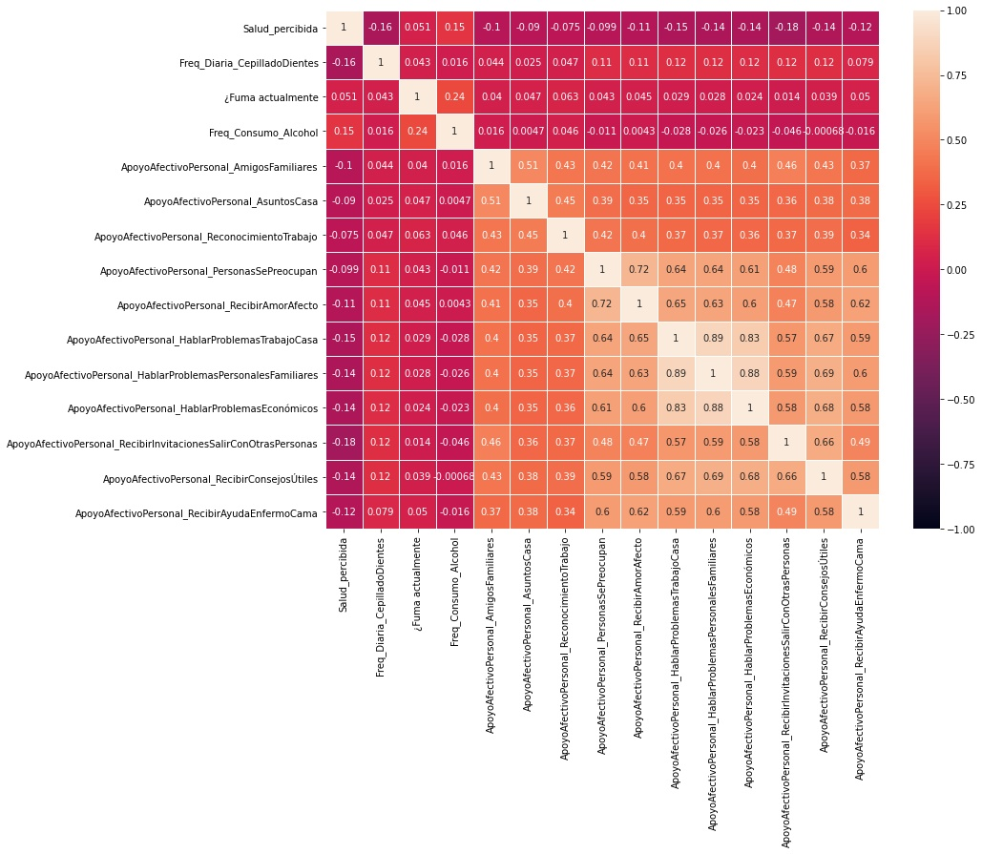
Colinealidad

Slide 10

Proceso de identificación del mejor modelo de ML
No supervisados
Kmeans
Dbscan
PCA
Machine learning
Deep learning
Linear regressor
Polynomial regressor
SVR
Logistic regressor
K-neighbors
SVC
Decission tree regressor
Random forest regressor
Decission tree classifier
Random forest classifier
Supervisados
RNN
Gridsearch
10 variables
más importantes
Voting
Esta foto de Autor desconocido está bajo licencia CC BY-SA-NC

Slide 11
Resultados
Kmeans
n_clusters = 3, Pca= 4
Varianza explicativa de PCA: 1.0
Score Kmeans, Pca: 0.3047
No supervisados
Machine learning
Polynomial regressor
(degree = 4)
Score: 1.000000
MSE: 3.41948e-24
SVC
(Kernel=‘rbf’, C=10, gamma = 1)
Score: 1.0
Accuracy: 1.0
Decission tree classifier ()
Supervisados
Score: 1.0
Accuracy: 1.0
Esta foto de Autor desconocido está bajo licencia CC BY-SA-NC

Slide 12
Resultados
10 variables más importantes:
Edad
Actividad económica actual
Estado civil
Nivel de estudios
Frecuencia de actividad física
Frecuencia de consumo de carne
Frecuencia de consumo de verduras, ensaladas y hortalizas
Frecuencia de consumo de alcohol
Apoyo afectivo personal de amigos y familiares
SVC
(Kernel=‘rbf’, C=10, gamma = 1)
Score: 0.6565
Accuracy: 0.9989
Gridsearch
Voting = ‘hard’
Voting classifier: 1.0
Voting
Esta foto de Autor desconocido está bajo licencia CC BY-SA-NC

Slide 13
Conclusiones
El mejor modelo de machine learning para predecir los niveles de salud a partir de determinantes de salud es el de SVC. El Score = 1.0 y Accuracy = 1.0.
Las variables con mayor peso detectadas: Edad, Actividad económica actual, Estado civil, Nivel de estudios, Frecuencia de actividad física, Frecuencia de consumo de carne, Frecuencia de consumo de verduras, ensaladas y hortalizas, Frecuencia de consumo de alcohol, Apoyo afectivo personal de amigos y familiares
Utilizando las variables más importantes, el mejor modelo (Gridsearch: SVC, Decission Tree Classifier) es SVC (Score: 0.6565, Accuracy: 0.9989)
El mejor modelo para obtener predicciones del nivel de salud a partir de las 10 variables más relevantes es Voting Classifier –hard- (SVC y Decission Tree Classifier). VotingClassifier: 0.9989

Slide 14

Futuros análisis de interés
Analizar para determinadas enfermedades, los determinantes de salud que más influyen en una mejor salud
Analizar a partir de indicadores específicos de salud objetiva para determinadas enfermedades, los determinantes de salud que más inciden en la mejoría

Slide 15
GRACIAS POR VUESTRA ATENCIÓN!!!
Jorgina Garrido Casas
mail: jorginagc@gmail.com

